Slide 1
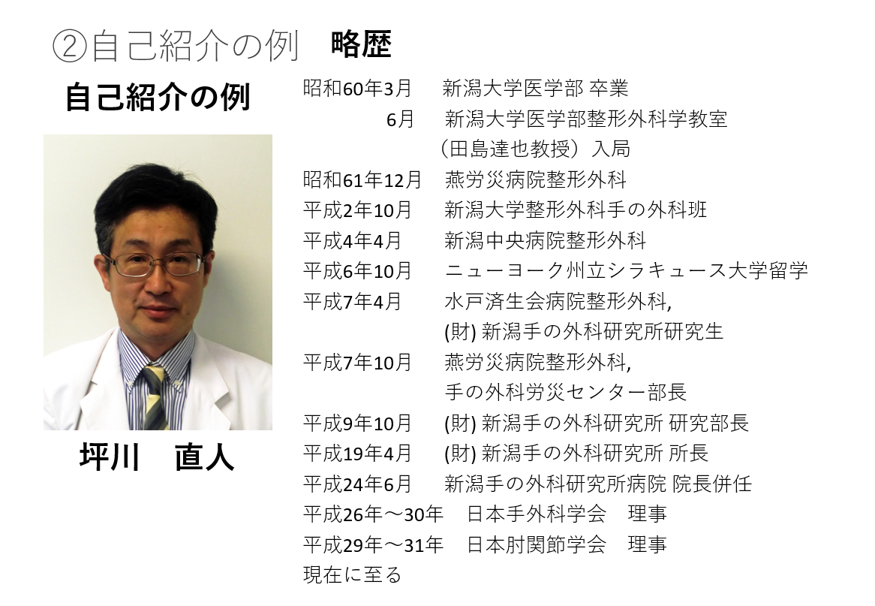
P〇-〇
演題名１２３４５６７８９０
所属名
氏名
ポスター内にCOI記載が必要です

Slide 2
P〇-〇
演題名１２３４５６７８９０
新潟手の外科研究所病院 整形外科
坪川 直人
演題番号・演題名・所属・氏名をご自身の情報に書き換えください。
尚、色の変更や位置の変更はご遠慮ください。
あい整形Abc 20Pts.
あい整形Abc 40Pts.
あい整形Abc 60Pts.
20cm
あい整形Abc 80Pts.
26.67cm
あい整形Abc 100Pts.
SAMPLE
106.67cm
あい整形Abc 120Pts.
あい整形Abc 140Pts.
あい整形Abc 160Pts.
あい整形Abc 180Pts.
60cm

